Slide 1

T
CUAI BASIC 스터디 1조
2022.03.21
발표자 : 정서현, 김지호
Notes:
안녕하세요. 이번 CUAI BASIC 스터디 1조 발표를 맡게 된 정서현이라고 합니다. (스페이스바)

Slide 2
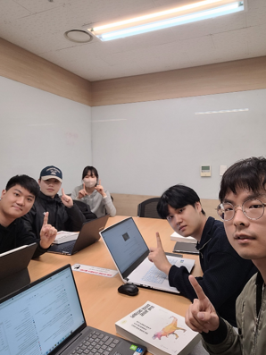
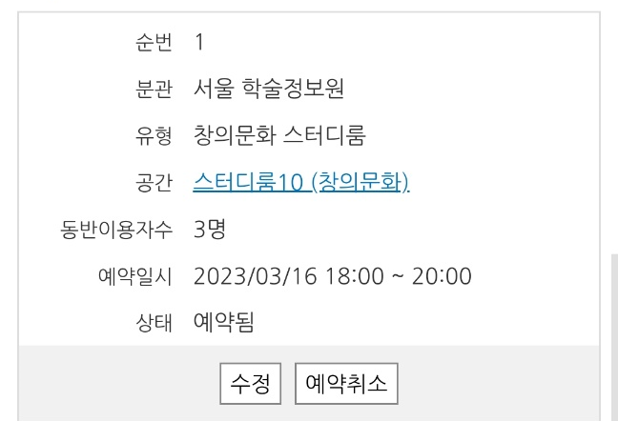
스터디원 소개 및 만남 인증
성현우
# 전전 19
정서현
# 응통 19
김예원# AI 21
김건호
# AI 21
김지호
# 에시공 16
Notes:
(스페이스바)저희 1조는 응용통계학과인 저와 전기전자학과의 성현우님, 에너지시스템공학과의 김지호님, ai학과의 김예원님과 김건호님으로 이루어져 있고 (스페이스바) 저희 1조는 매주 목요일 오후 6시부터 8시까지 스터디를 진행하고 있습니다. (스페이스바)

Slide 3
목차
01. 사이킷런 소개와 특징
02. 붓꽃 품종 예측하기
03. 사이킷런 기반의 프레임워크
04. Model Selection
05. 데이터 전처리
06. 각자 관심사 토의
Notes:
이번 발표의 목차는 다음과 같습니다. (스페이스바)

Slide 4

01. 사이킷런 소개와 특징
Notes:
우선, 사이킷런에 대해 간략히 소개해드리겠습니다. (스페이스바) 사이킷런은 파이썬 기반의 머신러닝을 위한 가장 쉽고 효율적인 개발 라이브러리 중 하나입니다. 아래 그림에서 확인할 수 있듯이, 이 라이브러리는 대표적인 머신러닝 라이브러리 중 하나입니다. (스페이스바)

Slide 5
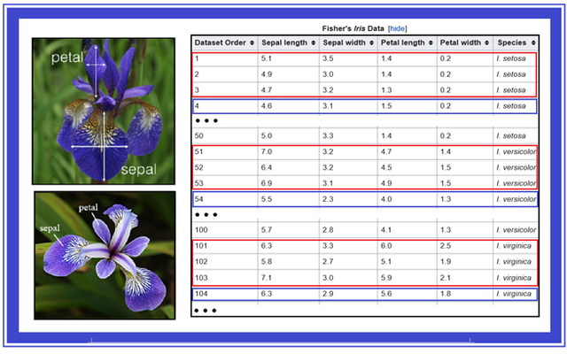
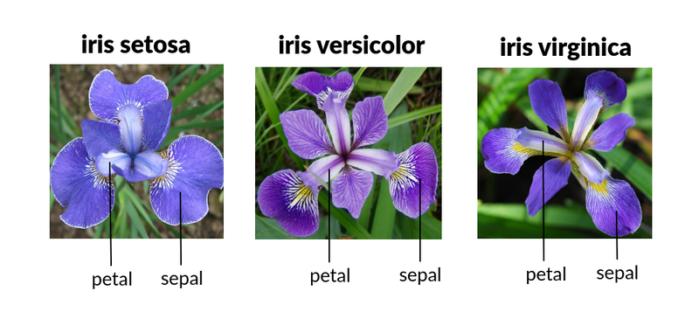
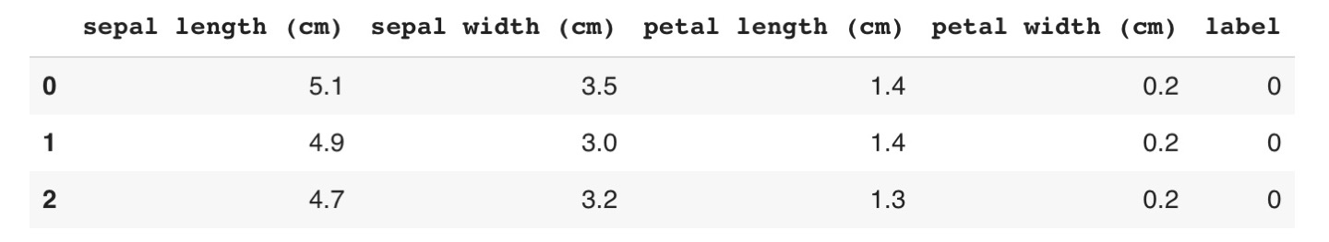
02. 붓꽃 품종 예측하기
Iris 데이터 세트
Notes:
사이킷런을 사용하여 붓꽃의 종류를 예측해보았습니다. (스페이스바) 붓꽃 데이터 세트는 iris 데이터 세트를 이용해 불러올 수 있습니다. (스페이스바) 이 데이터 세트는 꽃잎의 길이와 너비, 그리고 꽃받침의 길이와 너비로 이루어져 있습니다. (스페이스바) (스페이스바)

Slide 6
02. 붓꽃 품종 예측하기
지도학습의 한 종류
Notes:
(스페이스바)이 데이터를 활용하여 붓꽃의 종류를 분류하고자 합니다. 이는 대표적인 지도 학습 방법 중 하나인데, 미지의 정답을 예측하기 위해 먼저 학습 데이터를 이용하여 모델을 학습시키는 방식을 일컫습니다. (스페이스바)

Slide 7

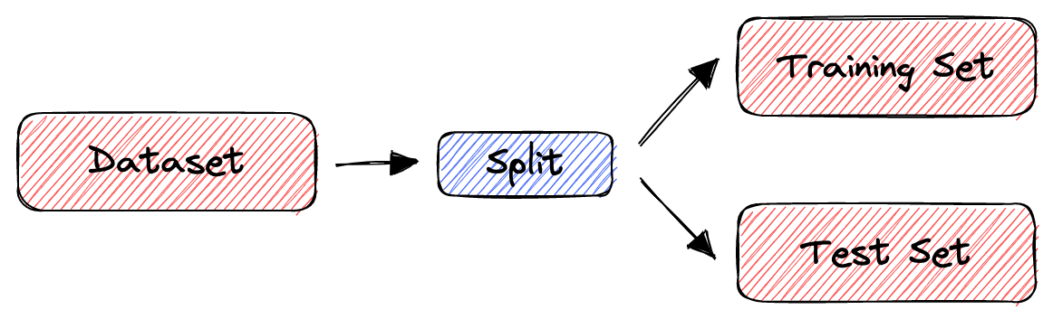

02. 붓꽃 품종 예측하기
Arrays
Test_size
Random_state
arrays, test_size=None, train_size=None, random_state = None, shuffle=True, stratify=None
train_test_split(
)
Notes:
모델을 학습시키기 위해서는 데이터 세트를 학습 데이터 세트와 테스트 데이터 세트로 나누어야 합니다. (스페이스바) 이는 학습된 모델의 성능을 평가하기 위해 테스트 데이터 세트가 필요하기 때문입니다. (스페이스바) 이를 위해 사용되는 함수가 train_test_split() 함수입니다. (스페이스바) 이 함수는 입력으로 피처 데이터 세트와 레이블 데이터 세트로 이루어진 array를 받으며, /전체 데이터 세트 중 테스트 데이터 세트의 비율을 나타내는 test_size와/ 같은 데이터 세트를 재현하기 위한 난수 발생값인 random_state를 인자로 받습니다. (스페이스바)

Slide 8

03. 사이킷런 기반의 프레임워크
학습
예측
fit( ) 메서드
Predict( ) 메서드
Notes:
이처럼 데이터 세트를 나눈 뒤에는 학습 데이터 세트를 기반으로 모델을 학습시켜야 합니다. (스페이스바) 사이킷런은 머신러닝 모델 학습을 위해서 (스페이스바) fit() 메서드를, (스페이스바) 학습된 모델의 예측을 위해 (스페이스바) predict() 메서드를 제공합니다. (스페이스바)

Slide 9
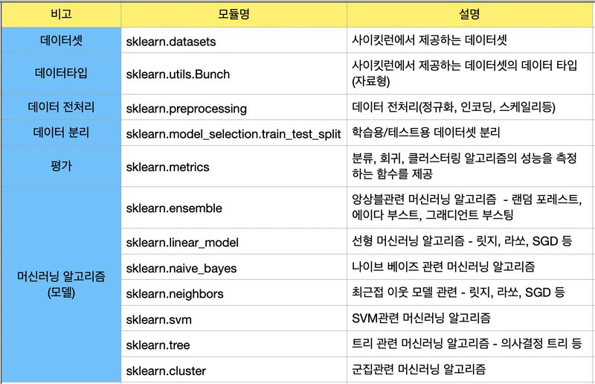
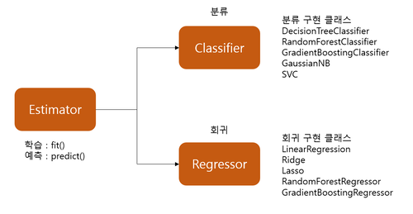
03. 사이킷런 기반의 프레임워크
Notes:
사이킷런에서는 분류와 회귀, 이 두 가지의 주요한 지도 학습 방법에 대한 다양한 알고리즘을 구현한 모든 클래스가, 단순히 fit()과 predict() 메서드만을 이용하여 간편하게 학습과 예측 결과를 반환할 수 있습니다. 분류 알고리즘을 구현한 클래스는 Classifier로, 회귀 알고리즘을 구현한 클래스는 Regressor로 지칭됩니다. 이 두 가지 클래스를 합쳐서 Estimator 클래스라고 부르며, 사이킷런은 매우 다양한 유형의 Classifier와 Regressor 클래스를 제공합니다. (스페이스바) 이들 Classifier와 Regressor를 포함한 사이킷런의 주요 모듈은 다음과 같습니다. (스페이스바)

Slide 10
04. Model Selection
⇒ 교차 검증
과적합 (Overfitting)
고정된 학습 데이터와 테스트 데이터로 평가를 하다보면
테스트 데이터에만 최적의 성능을 발휘할 수 있도록 편향된 모델을 유도

Slide 11
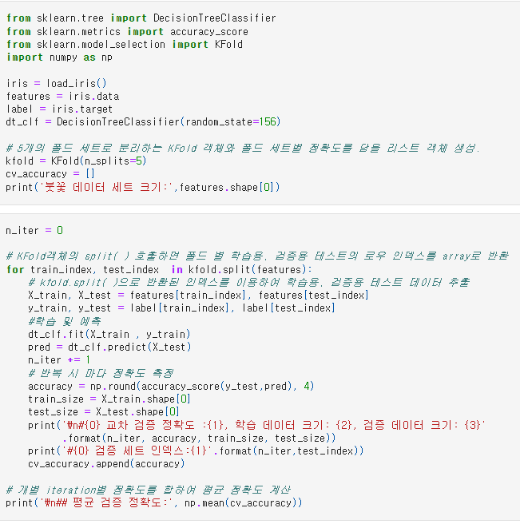
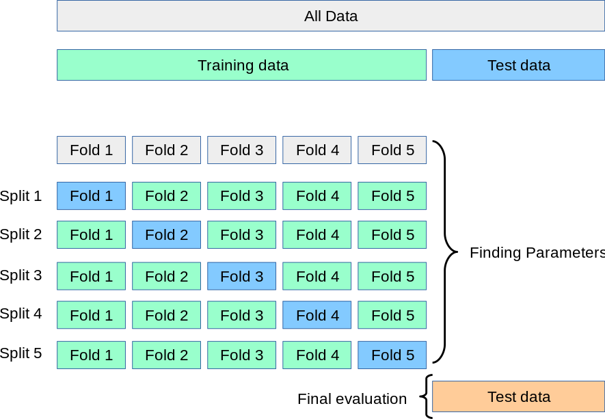
04. Model Selection
K-Fold 교차검증

Slide 12
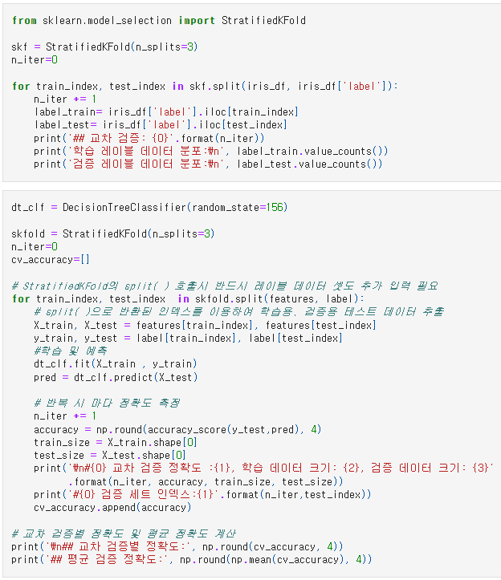
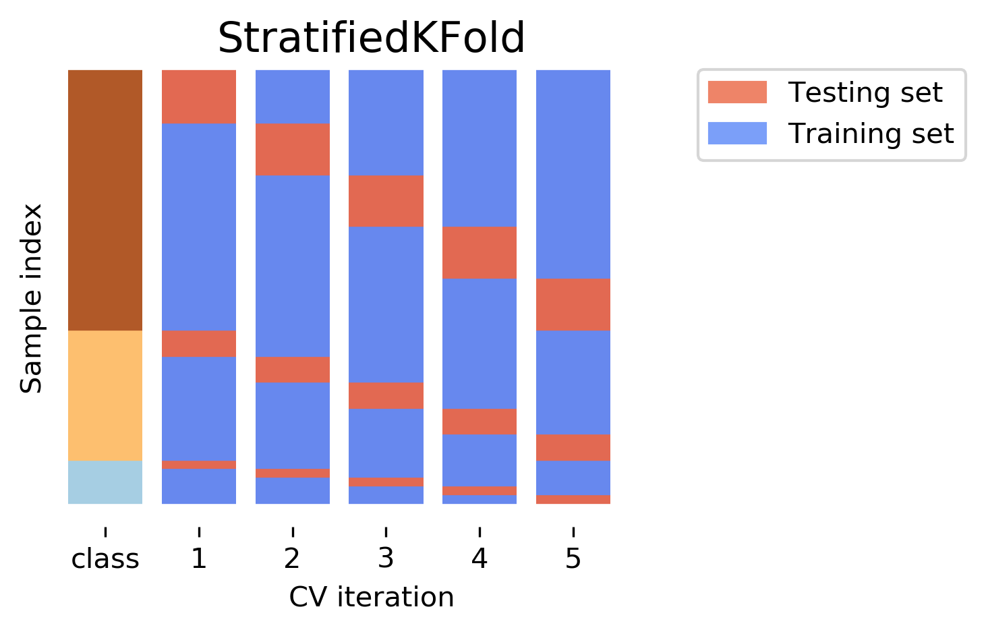
04. Model Selection
Stratified K-Fold 교차검증

Slide 13
04. Model Selection
for 루프 사용한 DecisionTreeClassifier
: for 루프로 모든 파라미터를 번갈아 입력하면서 학습시킴
max_depth = [1,2,3]
min_samples_split = [2,3]
for i in max_depth:
for j in min_samples_split:
dt_clf = DecisionTreeClassifier(max_depth=i,
min_samples_split = j)
VS.
GridSearchCV
: 교차검증과 최적 하이퍼 파라미터 튜닝을 한번에
parameters = {‘max_depth’ = [1,2,3],
‘min_samples_split’ = [2,3]}
GridSeachCV(DecisionTressClassifier, param_grid = parameters, cv=3, refit = True)

Slide 14
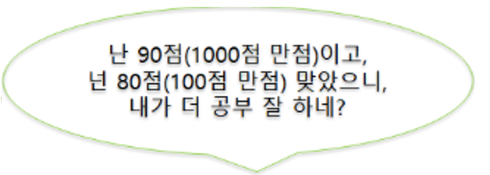
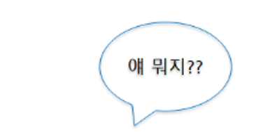


05. 데이터 전처리
⇒ 정규화, 표준화

Slide 15
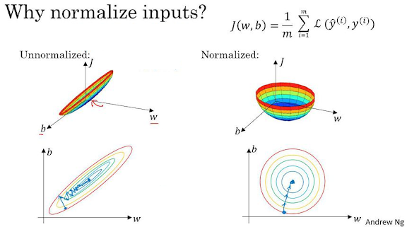
05. 데이터 전처리
수렴 속도의 증가에도 영향을 미침

Slide 16

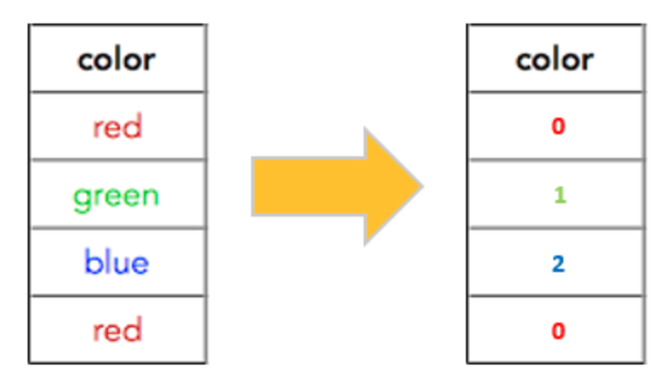
05. 데이터 전처리
결손값 처리
데이터 인코딩

Slide 17
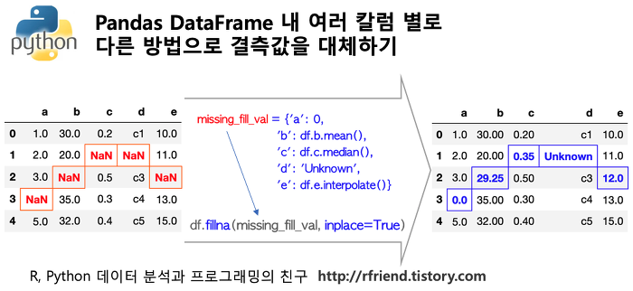
05. 데이터 전처리
결손값 처리

Slide 18
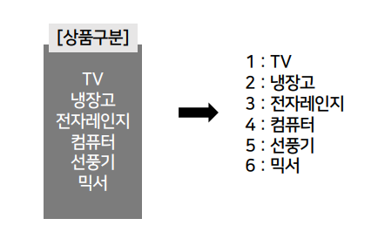
05. 데이터 전처리
레이블 인코딩
수치형
값에 대해 일련번호 부여하기 때문에 값의 크기에 따라 순서가 형성됨
: 각 카테고리 값을 숫자로 매핑하여 범주형 변수를 수치형으로 변환하는 방식

Slide 19
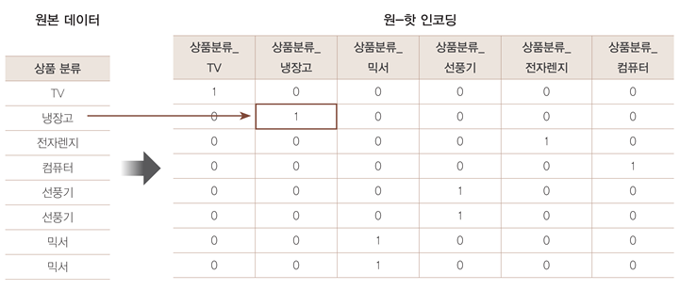
05. 데이터 전처리
원-핫 인코딩
: 각 카데고리 값마다 새로운 피처를 생성하고, 해당 카테고리에 해당하는 위치에는 1을,
나머지 위치에는 0을 부여하는 방식

Slide 20
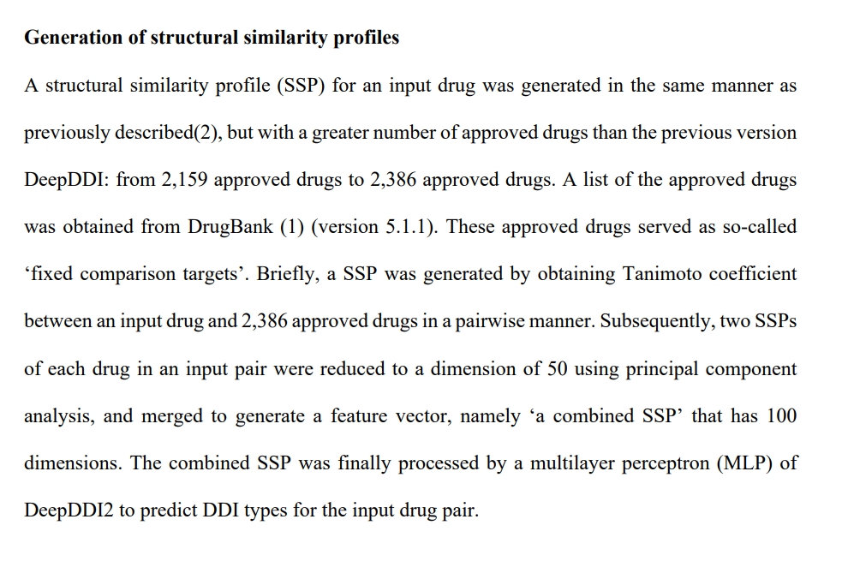
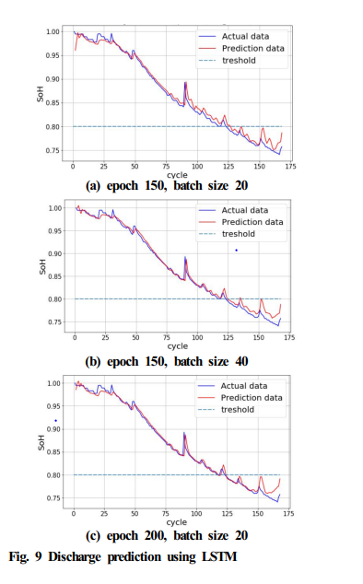
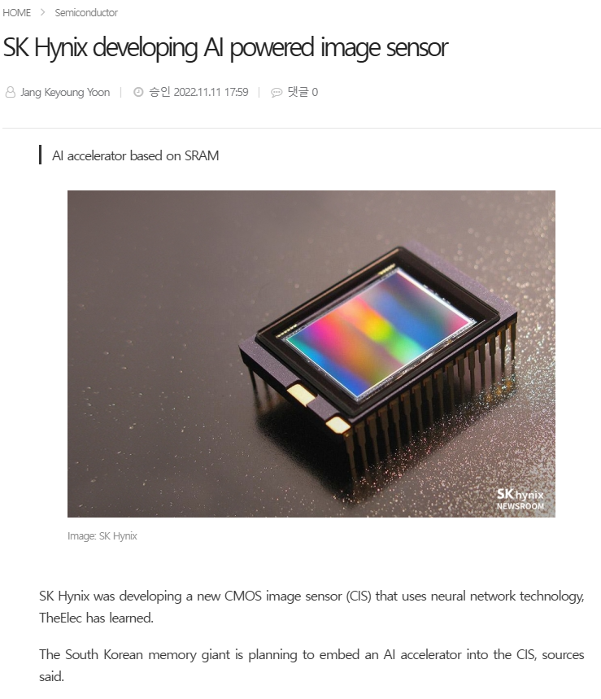
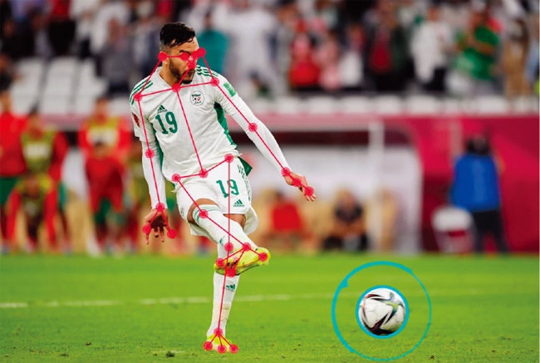
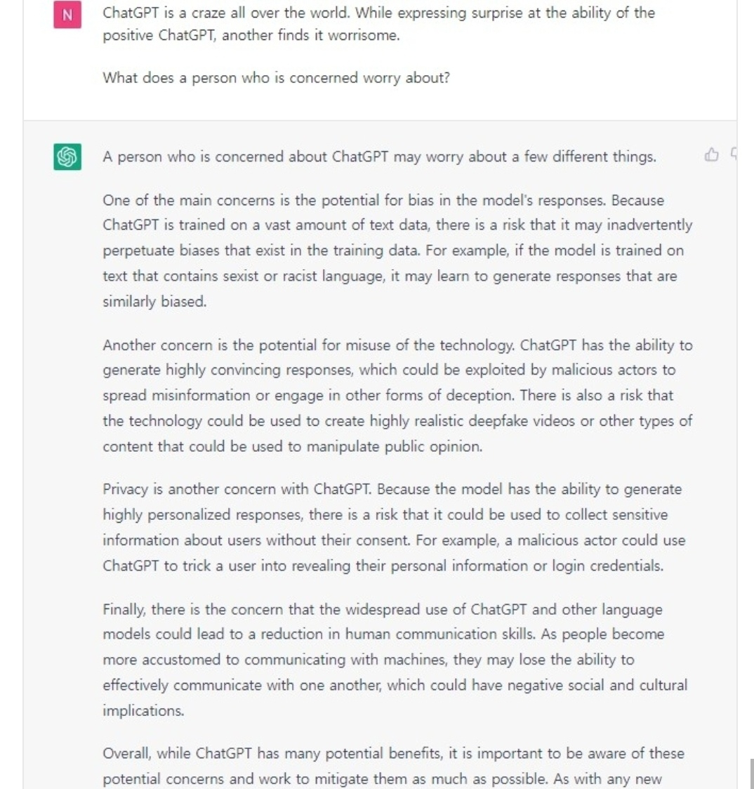
06. 각자의 관심사 토의
약물간 상호작용 관계 예측 AI
배터리 성능 파악 AI
CIS(CMOS) 반도체
- 인간의 시신경 모델
SAOT
(반자동 오프사이드 기술)
NLP
(ChatGPT)

Slide 21
감사합니다.

